Slide 1
合体漢字クイズ ３年生
小学校３年生で習う漢字のパーツを並び替えて合体漢字を完成させましょう。

Slide 2
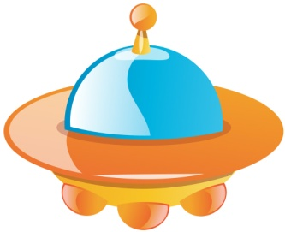
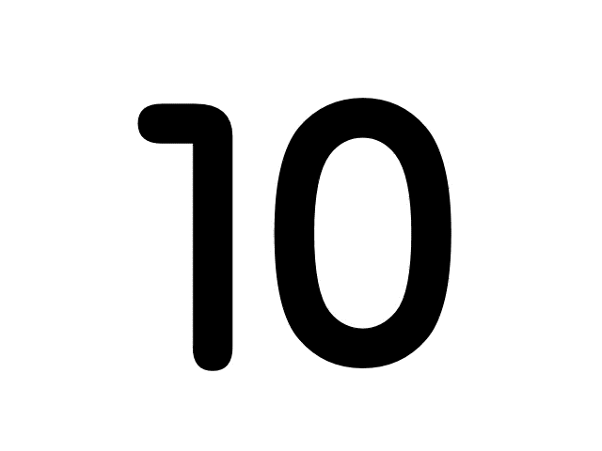
１
漢字を合わせるとなんという字？
口
口
口
口
口
＋
口
＋
答え
品
いどうします！

Slide 3
２
漢字を合わせるとなんという字？
ム
車
二
ム
車
＋
二
＋
答え
転
いどうします！

Slide 4
３
漢字を合わせるとなんという字？
口
日
刀
口
日
＋
刀
＋
答え
昭
いどうします！

Slide 5
４
漢字を合わせるとなんという字？
口
女
ム
口
女
＋
ム
＋
答え
始
いどうします！

Slide 6
５
漢字を合わせるとなんという字？
日
日
立
日
日
＋
立
＋
答え
暗
いどうします！

Slide 7
６
漢字を合わせるとなんという字？
目
竹
木
目
竹
＋
木
＋
答え
箱
いどうします！

Slide 8
７
漢字を合わせるとなんという字？
田
口
田
ネ
一
口
ネ
＋
一
＋
＋
答え
福
いどうします！

